Slide 1
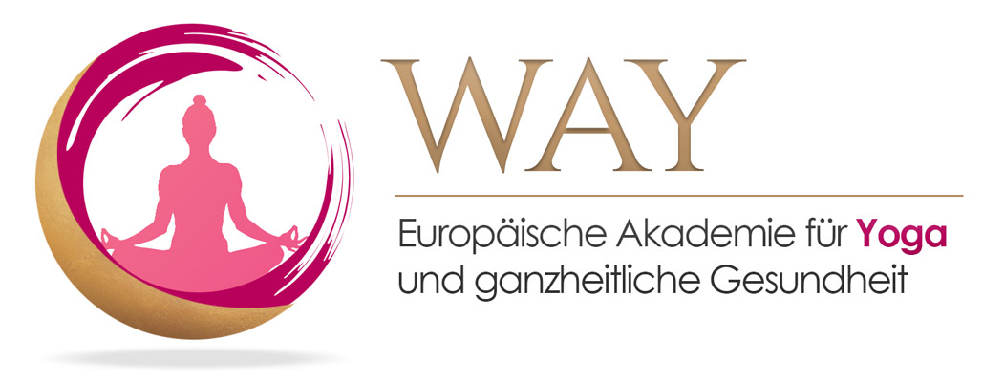

Slide 2
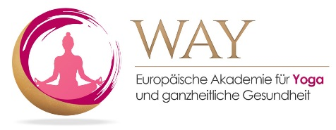
W
A
Y
Y
O
G
A
Herzlich Willkommen zu
deiner Yogalehrer Ausbildung
Yogalehrer Ausbildung Modul 1

Slide 3
Kapitel 1
Anatomie
Der menschliche Bewegungsapparat

Slide 4
Warum sind gute Anatomiekenntnisse
als Yogalehrer wichtig?
Verständnis für die Funktionen des menschlichen Körpers entwickeln
Verletzungsprophylaxe
Verständnis für die Grenzen des menschlichen Körpers entwickeln (Compression + Tension)
Ganzheitlichen Blick für anatomisch korrektes Alignment entwickeln
Bei konkreten Problemen: auf Arzt verweisen (ärztl. Hinweis)

Slide 5
Die menschlichen Körpersysteme
Skelettsystem
Muskelsystem
Nervensystem
Herz-Kreislaufsystem
Lymphsystem
Hormon-/Organsystem
Feinenerg. System

Slide 6
Die skelettale/ligamentale Ebene (SL)
Besteht aus:
Knöchernem Skelett
Gelenken
Bandapparat
Skelettsystem

Slide 7
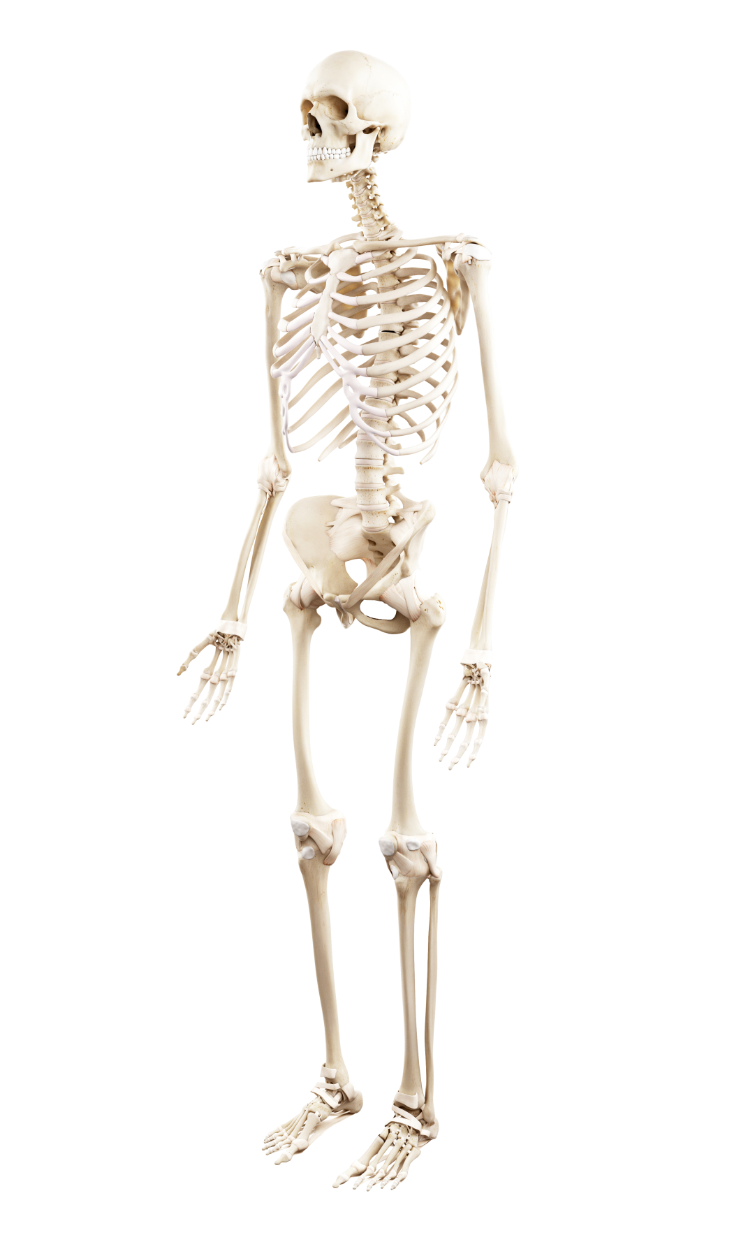
Das Skelett
Insgesamt ca. 206 Knochen
Funktion: Stützung des Körpers und Schutz der Organe
Einteilung (S. 16): axiales Skelett (Schädel, Wirbelsäule, Brustkorb)
appendikuläres Skelett (Extremitäten, welche uns mit Umwelt verbinden)
Schädel → Viszerocranium und Neurocranium
Wirbelsäule → HWS, BWS, LWS, Kreuzbein, Steißbein
Schultergürtel→ Schulterblätter, Schlüsselbeine
Brustkorb → BWS, Brustbein, Rippen
Beckengürtel→ 2 Hüftbeine (je Darmbein, Sitzbein, Schambein) + Kreuzbein
Arme → Oberarm, Speiche, Elle
Hand→ Handwurzelknochen, Finger
Beine→ Oberschenkel, Schienbein, Wadenbein
Fuß → Fußwurzelknochen, Zehen

Slide 8
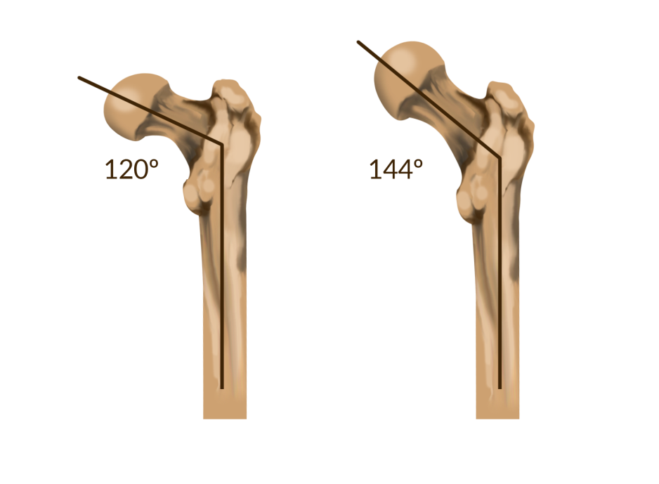
YOGA und Skelett
Skelett/Körperlängsachse so im Schwerkraftfeld ausrichten, dass wenig Muskelkraft eingesetzt werden muss, um Pose zu halten (Sthira Sukham Asanam = „Die Körperhaltung sollte stabil und angenehm sein.“)
Wichtig: beachten, dass jeder Mensch ein individuelles Skelett hat
Knochenformen, Gelenkstellung und -winkel, Länge von Sehnen und Bändern entscheiden mit darüber, ob und wie Posen eingenommen werden können
→ Niemals über Druck von außen eine Pose erzwingen → Verletzungsgefahr

Slide 9
Knochenarten
Röhrenknochen → Dienen hauptsächlich als Hebelarme
(Oberarm, Unterarm, Oberschenkel, Unterschenkel)
kurze Knochen → Haben eher tragende Funktion
(Hand und Fuß)
Plattenknochen → Zum Schutz und als Ansatzstelle
(Rippen, Brustbein, Becken, Schädel)
unregelmäßige Knochen → Verschiedene Funktionen
(Wirbel, Fersenknochen, Unterkiefer)
Sesambeine → In Sehnen eingelagerte Knochen
(Kniescheibe)

Slide 10
Knochenaufbau und Funktion
Der Knochen lebt!
Knochen sind elastisch und zugleich stabil
Knochenmatrix: organische und anorganische Materialien
(Blutgefäße, Knochenzellen, Bindegewebe, Kalziumsalze)
Knochen = größtes Kalziumreservoir → wichtig für verschiedene Körperfunktionen
Knochen ist u.a. verbunden mit Muskelsystem, Herz-Kreislaufsystem
und Hormonsystem
Exkurs Osteoporose:
Abnahme der Knochendichte durch Hormonumstellung in den Wechseljahren
→ Gesunde Belastung als Prävention (Krafttraining, Yoga)

Slide 11
YOGA und Knochen
Positive Auswirkungen einer regelmäßigen Yogapraxis:
Anregung des Knochenstoffwechsels
Gesunde Belastung → Einlagerung von Kalzium
Schutz vor Deformationen
Korrektur von Fehlhaltungen

Slide 12
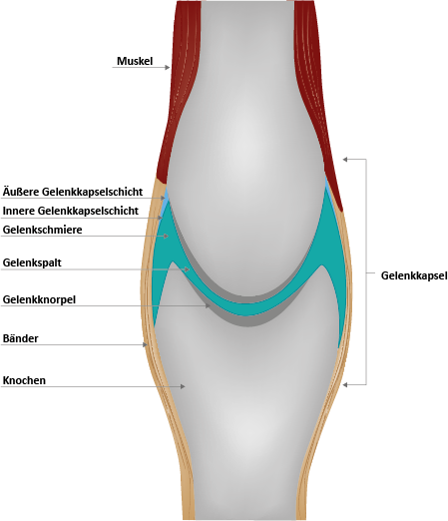
Gelenke
Definition:
Gelenk = Verbindungsstelle zwischen zwei knöchernen Strukturen
Echte Gelenke vs. unechte Gelenke
ECHTE GELENKE:
Gelenkspalt, der die Gelenkflächen voneinander trennt
Gelenkflächen sind mit Knorpel überzogen
Von einer Gelenkkapsel umgeben
Können willentlich bewegt werden
Hilfsstrukturen, die ein Gelenk unterstützen: Bänder, Menisken, Schleimbeutel

Slide 13
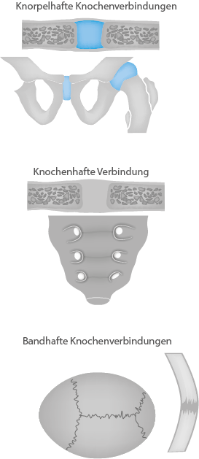
Gelenke
Definition:
Gelenk = Verbindungsstelle zwischen zwei knöchernen Strukturen
Echte Gelenke vs. unechte Gelenke
UNECHTE GELENKE:
Kein Gelenkspalt → kontinuierliche Verbindung
Verbindung über Knorpel, Bindegewebe oder Knochen
Eingeschränkte Beweglichkeit
Wichtig als Wachstumszonen
Bsp.: Symphyse, Schädelplatten

Slide 14
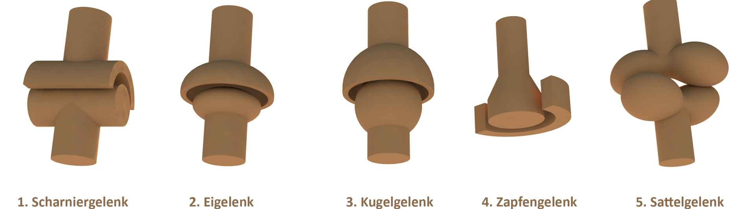
Gelenkformen
Scharniergelenk → Aufbau erinnert an Türscharnier: nur beugen und strecken, (Ellenbogengelenk und Kniegelenk)
Eigelenk→ Eiförmiger Gelenkkopf und passende Pfanne, (Handgelenk)
Kugelgelenk → Runder Gelenkkopf + runde Gelenkpfanne, großer Bewegungsspielraum (Schultergelenk und Hüftgelenk)
Zapfengelenk → Zapfenartiger Fortsatz, der in einen Ring ragt, nur Drehbewegungen, (1. und 2. Halswirbel = Atlas und Axis)
Sattelgelenk → Gewölbte Gelenkenden, die quer aufeinander treffen, keine Drehungen, (Daumengelenk)

Slide 15
YOGA und Gelenke
Positive Auswirkungen einer regelmäßigen Yogapraxis:
Mobilisation von eher unbeweglichen Gelenken (Hüftgelenk)
Stabilisation von sehr beweglichen Gelenken (Schultergelenk)
Anregung des Gelenkstoffwechsels (Zirkulation der Synovialflüssigkeit, Ernährung des Knorpels, Abtransport von Abfallstoffen)
ABER: Yoga kann Gelenke auch belasten!
Verletzungen an Gelenkkapsel oder Knorpel möglich
Häufige Yogaverletzung: Quetschung des Innenmeniskus und Überdehnung des Außenbandes im Knie durch fehlende Außenrotation der Hüfte beim Lotussitz
Exkurs Arthrose:
Degenerative Gelenkserkrankung
Gelenkabnutzung, die alterstypisches Maß übersteigt
Gelenkverschleiß übersteigt die Regenerationsfähigkeit
Nicht verwechseln mit Arthritis = entzündliche Gelenkserkrankung

Slide 16
Wirbelsäule I
Halswirbelsäule (zervikal)
7 Wirbel
Lordose
Brustwirbelsäule (thoracal)
12 Wirbel
Kyphose
Lendenwirbelsäule (lumbal)
5 Wirbel
Lordose
Kreuzbein (sakral)
4 – 5 verschmolzene Wirbel
Kyphose
Steißbein (koccygeal)
3 verkümmerte Wirbel
→ Doppel-S-Form
2 Lordosen = Wölbung nach innen
2 Kyphosen = Wölbung nach außen
Funktion:
Stoßdämpfung, Schutz,
Aufrichtung/Stützung,
Bewegung
Abweichungen:
Hyper-/Hypokyphose und
Hyper-/Hypolordose, Skoliose

Slide 17
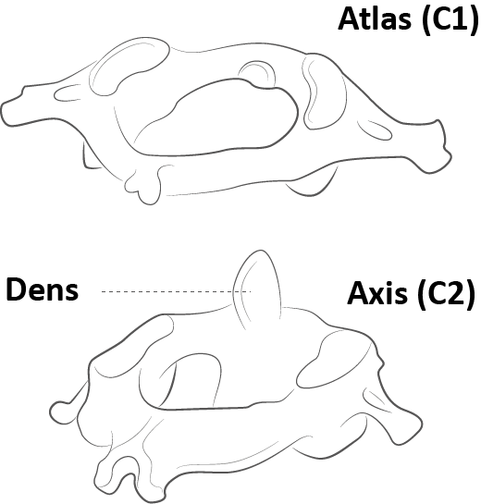
Wirbel
Aufbau Wirbel:
Wirbelkörper
Wirbelbogen
Wirbelloch
Dornfortsatz
Querfortsätze
Div. Gelenkflächen
Besonderheit Halswirbelsäule: 1. Wirbel = Atlas (C1)
2. Wirbel = Axis (C2)
Atlas und Axis → kein Kugelgelenk
Dorn von Axis → „Genick“

Slide 18
Wirbelsäule II
Halswirbelsäule (HWS)
Kleine Wirbel, besonderer Aufbau von Atlas und Axis
Sehr beweglich (beugen, strecken, rotieren, neigen)
Wichtige Blutgefäße laufen durch HWS
→ Nicht abknicken!
Kreuzbein
Keilform
Über ISG mit dem Becken verbunden
→ Last des Körpers kann über die Beine an den Boden abgegeben werden
Brustwirbelsäule (BWS)
Größere Wirbel, tragen mehr Last
Lange, dachziegelartige Dornfortsätze
Aufhängung für die Rippen
Bewegungen: Rotation, leichte Vorbeuge
Rückbeugen nur begrenzt wegen der Dornfortsätze
Steißbein
Überbleibsel eines Schwanzes
Kann über Beckenboden vor-rück bewegt werden
Ansatzpunkt für Muskeln und Bänder
Lendenwirbelsäule (LWS)
Größte und stabilste Wirbel, tragen meiste Last
Bewegungen: Vorbeugen, Rückbeugen, Seitbeugen
Rotationen kaum möglich – max. 10°

Slide 19
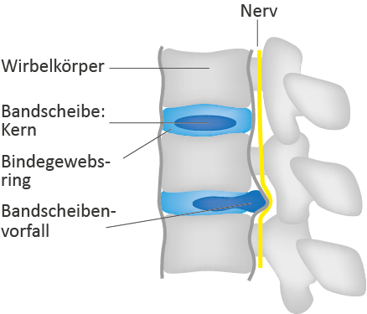
Bandscheiben
Lage: Zwischen den knöchernen Wirbeln
Aufbau: Bindegewebsring mit gallertartigem Kern
(Anulus fibrosus und Nucleus pulposus)
Funktion: Druckverteilung, Stoßdämpfung und Entlastung des Knochens
Exkurs Bandscheibenvorfall / Prolaps:
Durchbruch des Kerns, im schlimmsten Fall mit Prolaps in den Wirbelkanal → Druck auf Nerven
(Beachte Unterschied zur Protrusion = Vorwölbung)

Slide 20
YOGA und Wirbelsäule
Positive Auswirkungen einer regelmäßigen Yogapraxis:
Schulung der 4 Bewegungs-Dimensionen der Wirbelsäule
→ Vorbeuge/Rückbeuge
→ Seitbeuge (rechts-links)
→ Rotationen
→ Axiale Streckung
Prävention und Linderung von Fehlhaltungen (Skoliose)
Ernährung der Bandscheiben durch Druckbe- und -entlastung

Slide 21
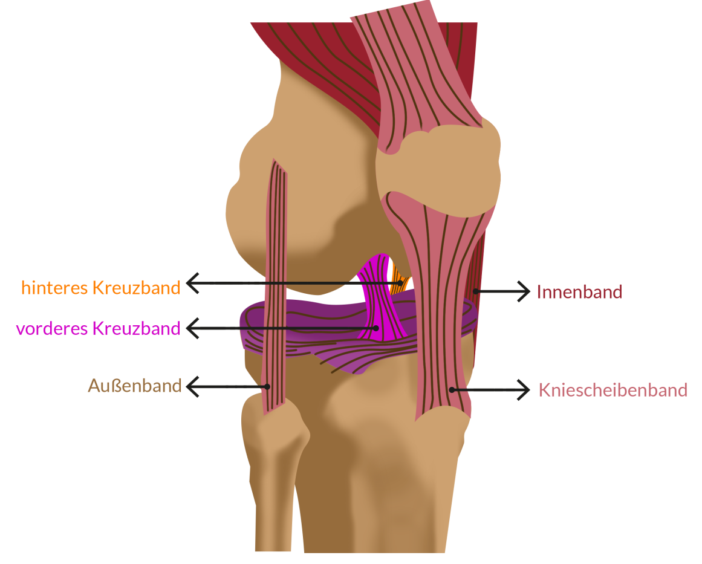
Bänder
Aufbau:
Faserartige, bedingt elastische, nicht-kontraktile Bindegewebsstränge
Verbinden gelenkbildende Knochen miteinander
Dienen als Ansatzstelle für Muskeln
Funktion:
Stabilisieren Gelenke und gewährleisten teilweise auch Mobilität
Aktiv an Bewegung beteiligt, da sie mittels Nerven Information über die
Lage des Gelenks an das Gehirn leiten.
Variation in Form und Größe entsprechend der Funktion:
Kurze Bänder (Beispiel: Kreuzbänder)
→ Unterstützung der Scharnierfunktion im Kniegelenk
Breite und dicke Bänder (Beispiel: Hüftbein)
→ Eher einschränkend, aber stabilisierend
Dünne und riemenartige Bänder (Beispiel: Schulter)
→ Gewährleisten Bewegungsspielraum

Slide 22
YOGA und Bänder
Positive Auswirkungen einer regelmäßigen Yogapraxis:
Bandapparat wird stimuliert, sehr unbewegliche Bänder können durch Yoga etwas beweglicher werden
→ Erleichtert das Einnehmen von Asanas
ABER: Yoga kann Bänder auch belasten!
Verletzungen wie Überdehnungen und Risse möglich
→ WICHTIG: Individuell angepasstes Alignment

Slide 23
Die muskuläre/fasziale Ebene (MF)
Besteht aus:
Muskeln
Sehnen
Faszien
Muskelsystem

Slide 24
Muskeln und Sehnen
Muskeln:
Kontraktiles Gewebe
Kontraktion erzeugt durch 2 Proteine (Aktin + Myosin, Details in M2)
Muskeln erzeugen Kraft → Kraft wird über Sehnen auf Knochen und Gelenke übertragen → Lageveränderung →Bewegung
Sehnen:
Bindegewebige Strukturen
Verbinden Muskeln mit Knochen
Nur eingeschränkt dehnbar, nicht kontraktil
Übertragen vom Muskel erzeugte Kräfte auf das Gelenk → Bewegung
Senden Infos über Muskelspannung und Gelenkstellung ans Gehirn

Slide 25
Muskelformen
Große Vielfalt an Muskelformen → optimale Kraftübertragung
Ursprung und Ansatz = Stellen, wo Muskel über Sehne an Knochen/Faszie befestigt ist
Ursprung (Origio): rumpfnahe Anheftung eher am proximalen, unbeweglichen Ende des Knochens
Ansatz (Insertio): rumpfferne Anheften des Muskels am distalen, beweglichen Ende des Knochens
Muskelbauch: spindelförmig, flächig, sägeblattartig, riemenartig…
Muskeln können mehrere Ursprünge haben (zwei-, drei-, vier-, mehrköpfig) und auch mehrere Ansätze
Monoartikuläre Muskeln: überspannen und bewegen EIN Gelenk
Polyartikuläre Muskeln: überspannen und bewegen MEHRERE Gelenke

Slide 26
Zusammenspiel der Muskeln
Muskeln arbeiten nicht isoliert → komplexes Zusammenspiel verschiedener Muskeln nötig, um Bewegung zu erzeugen:
Agonist (Spieler) → Der Muskel, der kontrahiert, um das Gelenk zu bewegen
Antagonist (Gegenspieler) → Der Muskel, der sich bei Agonisten-Anspannung entspannen muss
Synergist (Mitspieler) → Unterstützt Agonisten und trägt zur Bewegungsfeinabstimmung bei
Reziproke Hemmung: Dehnung eines Antagonisten durch die Kontraktion des Agonisten

Slide 27
YOGA, Muskeln und Sehnen
Positive Auswirkungen einer regelmäßigen Yogapraxis:
Kräftigung und Dehnung der Muskeln → positive Auswirkungen auf Körperhaltung und Körperbewusstsein
Muskelstoffwechsel und Körperstoffwechsel werden angekurbelt
Wissen um Zusammenspiel der Muskeln einsetzen, um Praxis effektiver zu machen
→ Einsatz der reziproken Hemmung
→ Funktion der Muskelspindeln (Details in M2)
→ Funktion von Golgi-Sehnenorgan und unterstütztem Dehnen (Details in M2)
→ Tonische und phasische Muskeln (Details in M2)
ABER: Yoga kann Muskeln/Sehnen auch belasten!
Zu starke Dehnungen:
→ Abriss von Sehnen
→ Muskelfaserrissen

Slide 28
Faszien
Was sind Faszien?
Feine und zähe bindegewebige Häute → umhüllen Muskeln/einzelne Fasern, kleiden Gefäße aus, halten Organe an ihre Platz uvm.
Räumlich trennende und zugleich formgebende Funktion
„Sinnesorgan“→ viele Rezeptoren
Gesundes Gewebe: gitterartige Matrix-Struktur der Fasern
Nicht-Benutzen/einseitige Nutzung: Fasern verkleben/verfilzen durch gerinnende Lymphe
Verklebte Faszien können Schmerzen und Beschwerden auslösen (mehr in M2)

Slide 29
YOGA und Faszien
Positive Auswirkungen einer regelmäßigen Yogapraxis:
Dehnungen lösen Verklebungen aus Gewebe → positive Auswirkungen auf sämtliche Ebenen, z.B.:
→ Lymphatische/immunologische Ebene: Gewebsflüssigkeit kann ungehindert fließen
→ Endokrinologische/innere-Organ-Ebene:
bessere Funktion der Organe
→ Neuronale/psychologische Ebene:
Ausgeglichenheit und Wohlbefinden

Slide 30
Wichtige Muskeln im Yoga

Slide 31
Iliopsoas (Lenden-Darmbein-Muskel)
Besteht aus 2-3 Muskeln (Psoas major, Iliacus, Psoas minor)
Innere Hüftmuskulatur
Ursprung: Brustwirbelsäule, Lendenwirbelsäule und Darmbeinschaufel
Ansatz: kleiner Rollhügel, Innenseite des Oberschenkelknochens
Verbindet die Wirbelsäule mit den Beinen
Funktion
Stärkster Hüftbeuger
Überträgt Gewicht von Oberkörper über Beine an Boden
Stabilisiert Gelenke
Verspannungen u.a. durch häufiges Sitzen
Psoas major = „Muskel der Seele“
→Verbindung zu Atmung, Nervensystem, Verdauung, Emotionen

Slide 32
Gluteus maximus (großer Gesäßmuskel)
Rückseite des Beckens/hintere-äußere Hüftmuskulatur
Ursprung: Rückseite von Darmbein, Kreuzbein, Steißbein
2 Ansätze: Außenseite Oberschenkelknochen + IT-Band
Viele Funktionen
Hüftstreckung (stärkster Hüftstrecker)
Außenrotation Oberschenkel
Adduktion + Abduktion
Stabilisation von Becken, Oberschenkel, Knie
Wird durch häufiges Sitzen stark gedehnt und geschwächt

Slide 33
Quadriceps femoris (vierköpf. Schenkelstrecker)
Besteht aus vier großen Muskeln: Rectus femoris + 3 Vasti
4 unterschiedliche Ursprünge aber 1 gemeinsamer Ansatz
Ursprung: Becken und Oberschenkelknochen
Ansatz: Schienbein
→ Verbinden Becken und Oberschenkel mit Schienbein
Funktion
Kniestreckung (alle 4 Teile)
Hüftbeugung (nur Rectus femoris)
Quadriceps-Kontraktion nutzen, um Hamstrings zu dehnen
(reziproke Hemmung)

Slide 34
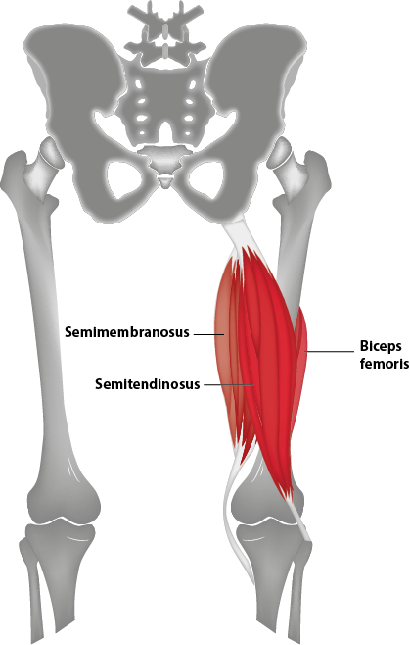
Ischiocrurale Muskulatur (Hamstrings)
Rückseite der Oberschenkel
3 Muskeln: Biceps femoris, Semitendinosus, Semimembranosus
1 gemeinsamer Ursprung (außer kurzer Biceps-Kopf) aber 3 unterschiedliche Ansätze
Ursprung: Sitzbeinhöcker (und Oberschenkelknochen)
Ansatz: Unterschenkel unterhalb des Knies (Wade + Schienbein)
Funktion
Beugt das Knie (alle)
Streckt die Hüfte (alle außer kurzer Biceps-Kopf)
Verspannungen können starken Zug auf das Becken ausüben, die Aufrichtung des Beckens beeinflussen und Rückenschmerzen verursachen

Slide 35
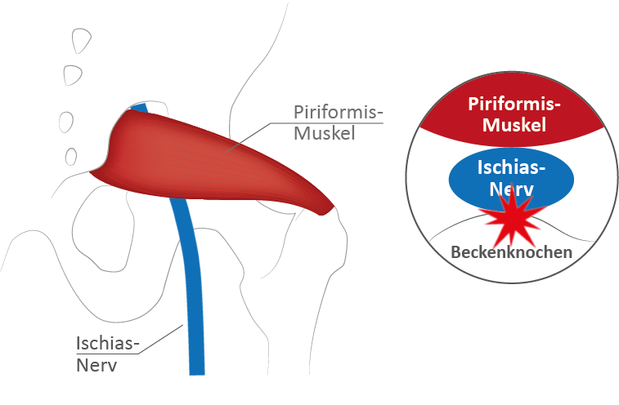
Piriformis (birnenförmiger Muskel)
Tiefe äußere Hüftmuskulatur
Verbindet Innenseite des Kreuzbeins (Ursprung) mit der Spitze des Oberschenkelknochens (Ansatz)
Funktion
Außenrotation des Oberschenkels
Unterstützt die Abduktion
Kippt Becken bei fixiertem Oberschenkel nach hinten
Läuft über den Ischiasnerv → „Piriformissyndrom“ durch Druck auf Nerv wenn Muskel verhärtet, verspannt oder entzündet ist
Wird oft mit einem Bandscheibenvorfall verwechselt

Slide 36
Rückenmuskeln
4 Schichten der Rückenmuskulatur (Ray Long)
Oberflächliche Rückenmuskeln = sekundäre Rückenmuskulatur
Tiefe Rückenmuskulatur = autochthone Rückenmuskulatur
Funktion: Stabilisierung, Schutz und gewährleistet Beweglichkeit

Slide 37
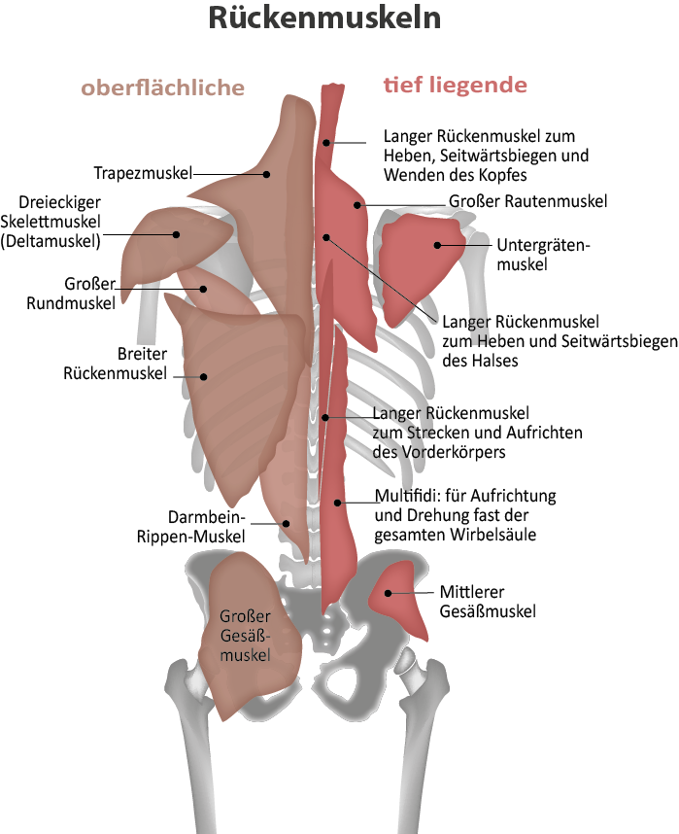
Schichten der Rückenmuskulatur
Erste Schicht (sekundär, oberflächlichste Schicht)
→Latissimus dorsi, Trapezius
Zweite Schicht (sekundär, mittlere Schicht)
→ Rhomboidei, Levator scapulae, Serratus posterior superior + inferior
Dritte Schicht (autochthon, oberflächlich-lateraler Trakt)
→ Iliocostalis, Longissimus (Erector spinae)
Vierte Schicht (autochthon, tiefer medialer Trakt )
→ Spinalis (Erector spinae)

Slide 38
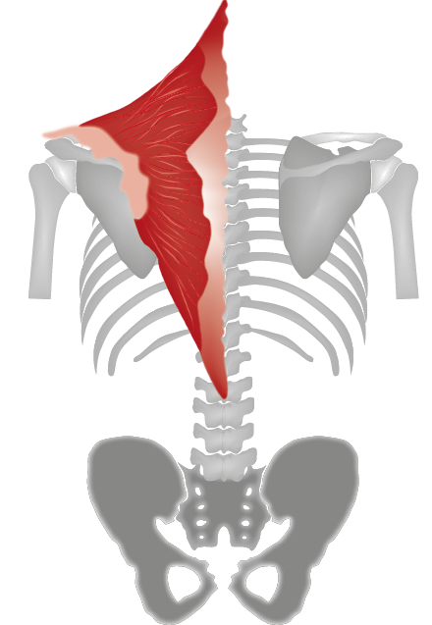
Oberflächliche Rückenmuskulatur
Erste Schicht (sekundär, oberflächlichste Schicht)
Latissimus dorsi:
Verbindet Ursprung an Beckenkamm, Wirbelsäule, Brustkorb und Schulterblatt mit Ansatz am Oberarm
Wirkt auf Arme (Adduktion, Retroversion, Innenrotation),
Rumpf (zieht den Oberkörper an die Arme)
Atmung (expirator. Hilfsmuskel, „Hustenmuskel“)
Trapezius (Trapez-/Kapuzenmuskel):
Zieht vom Ursprung an HWS + BWS je zu Ansatz an Schlüsselbein + Schulterblatt
3 Teile: absteigende, querverlaufende, aufsteigende Fasern
Funktion
Fixiert Schulterblatt am Rumpf (alle Teile)
Hebt Schulterblatt und rotiert es nach außen (absteigend)
Retraktion (quer)
Senkt Schulterblatt und rotiert es nach außen (aufsteigend)
Anfällig für Verspannungen

Slide 39
Oberflächliche Rückenmuskulatur
Zweite Schicht (sekundär, mittlere Schicht)
Rhomboidei (Rautenmuskeln):
Besteht aus 2 Muskeln (Rhomboideus major und minor)
Verbindet Teile von HWS und BWS (Ursprung) mit dem
Innenrand des Schulterblatts (Ansatz)
Verläuft leicht schräg abwärts
Funktion
Retraktion der Schulterblätter (Kobra)
Weitung des Brustkorbs
Levator scapulae (Schulterblattheber)
Serratus posterior superior + inferior (hinterer oberer + unterer Sägemuskel)

Slide 40
Tiefe Rückenmuskulatur/Erector spinae
Dritte Schicht (autochthon, oberflächlich-lateraler Trakt)
→ Iliocostalis, Longissimus (Erector spinae)
Vierte Schicht (autochthon, tiefer medialer Trakt)
→ Spinalis (Erector spinae)
Erector spinae:
Komplex aus mehreren Muskeln
Iliocostalis: Verbindet Kreuzbein und Rippen mit Rippen
Longissimus: Verbindet Querfortsätze benachbarter Wirbel
Spinalis: Verbindet die Dornfortsätze benachbarter Wirbel
Funktionen
→ Stabilisieren und bewegen Wirbelsäule
→ Streckung der Wirbelsäule
→ Rotation und Seitneigung

Slide 41
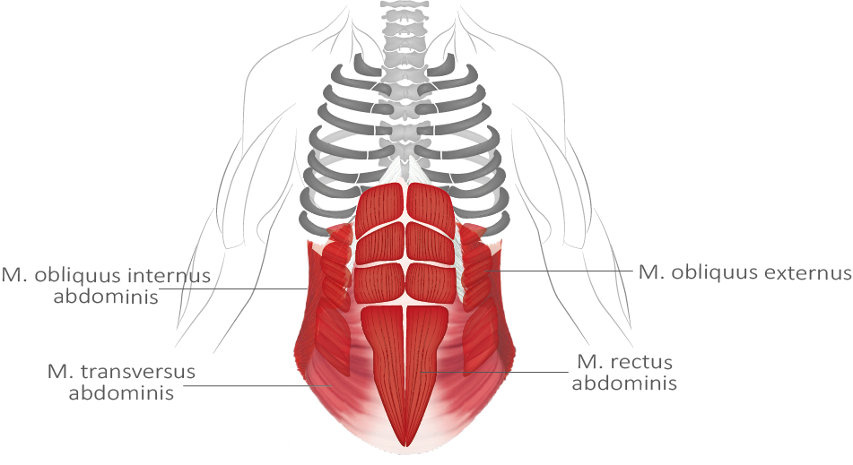
Bauchmuskulatur
4 Schichten der Bauchmuskulatur
Rectus abdominis (gerader Bauchmuskel)
Obliquus externus abdominis (Externus; äußerer schräger)
Obliquus internus abdominis (Internus; innerer schräger)
Transversus abdominis (querverlaufender)
Antagonisten zur Rückenmuskulatur

Slide 42
Rectus abdominis
Rectus:
Gerade Bauchwandmuskulatur
2 parallel verlaufende Muskelstränge mit horizontalen Zwischensehnen
Verbindet Becken mit Brustbein
Ursprung: Beckensymphyse und Schambeinkamm
Ansatz: Schwertfortsatz und Knorpel der 5.-7. Rippe
Funktionen:
Rumpf beugen
Bauchpresse (Entgiftung und Ausscheidung,
Stütze und Schutz für LWS, Ausatmung)
Rectus Diastase nach Schwangerschaft

Slide 43
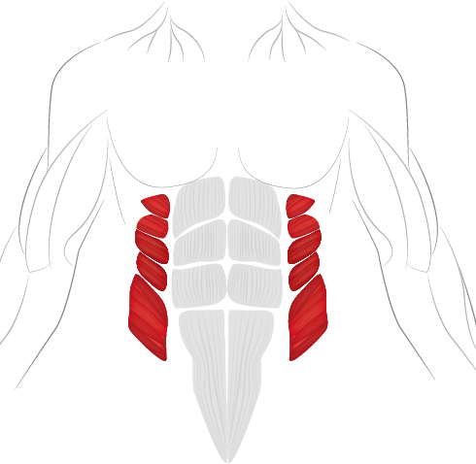
Obliquus externus abdominis
Externus:
Oberste Schicht der seitl. Bauchwandmuskulatur
Verläuft schräg abwärts von der Vorderseite 5.-12. Rippe (Ursprung) zu
Linea alba, Leistenband, Beckenkamm (Ansatz)
→ Verlauf: „Hands in PockEts“ („Hände in Hosentasche“)
Funktionen:
Beidseitige Aktivierung: Rumpf beugen + Bauchpresse
Einseitige Aktivierung: Seitneigung zur gleich Seite
Einseitige Aktivierung: Rotation zur Gegenseite

Slide 44
Obliquus internus abdominis
Internus:
Mittlere Schicht der seitl. Bauchwandmuskulatur
Verläuft von Beckenkamm, thorakolumb. Faszien, Leistenband (Ursprung)
diagonal schräg aufwärts zu Linea alba und untere Rippen (Ansatz)
Verlauf: „Hands on clavIcles“ („Hände auf Schlüsselbeine“)
Funktionen:
Beidseitige Aktivierung: Rumpf beugen + Bauchpresse
Einseitige Aktivierung: Seitneigung zur gleich Seite
Einseitige Aktivierung: Rotation zur gleichen Seite

Slide 45
Transversus abdominis
Transversus:
Tiefste Schicht der seitl. Bauchwandmuskulatur
Nahezu horizontaler Faserverlauf
Wie ein Korsett um den Rumpf:
Ursprung: Darmbeinkamm, thorakolumb. Faszie, untere Rippenknorpel
Ansatz: Schambein und Linea Alba
Funktionen:
Bauchpresse + Massage der Organe
Uddiyana Bandha

Slide 46
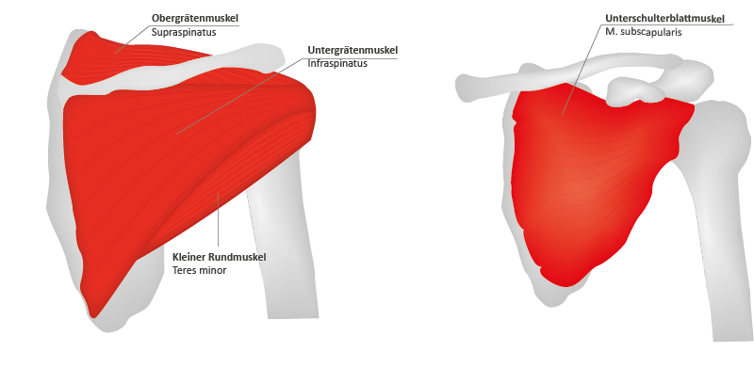
Rotatorenmanschette
Besteht aus 4 Muskeln
Stabilisation des Schultergelenks
Sehr beweglich aber auch instabil
Oberarmkopf wird von Muskeln in flacher Gelenkpfanne gehalten
Ursprünge:
4 unterschiedliche Punkte rund um Schulterblatt
Ansätze:
rund um kleinen und großen Oberarmhöcker und Gelenkkapsel des Schultergelenks

Slide 47
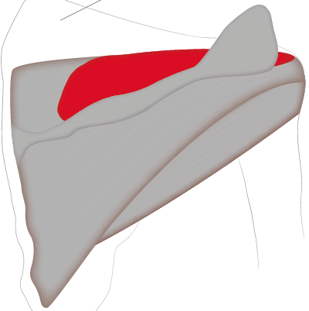
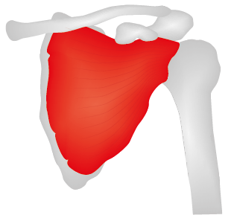
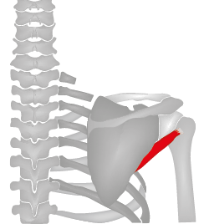
Rotatorenmanschette
Infraspinatus (Untergrätenmuskel):
→ Entspringt unterhalb der Schulterblattgräte
→ Außenrotation
Supraspinatus (Obergrätenmuskel):
→ Entspringt oberhalb der Schulterblattgräte
→ Leitet Abduktion ein
→ Anfällig für Impingementsyndrom
Subscapularis (Unterschulterblattmuskel):
→ Entspringt an Innenseite des Schulterblatts
→ Innenrotation
Teres minor (kleiner runder Muskel):
→ Entspringt am seitl. Rand des Schulterblatts
→ Außenrotation

Slide 48
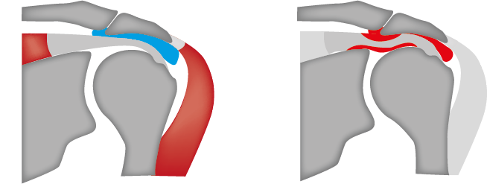
Exkurs: Impingementsyndrom
Einklemmung der Supraspinatussehne unter Acromion
Ursachen: durch Yoga, Sport, Alltagsbelastungen (schwere Tasche)
Prävention und Linderung durch Yoga:
Aktivierung des Infraspinatus oder des langen Triceps-Kopfes
Oberarm wird nach außen bzw. innen rotiert
Großer Oberarmhöcker wird vom Acromion weggezogen
Es entsteht Raum für die Sehne

